Slide 1
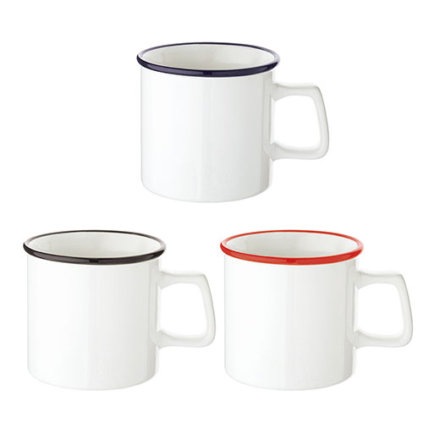
【提案書】
陶器マグストレート ラウンドリップ
特徴
飲み口部分をふっくらと口当たり良くさせたと同時にカラーを入れることでよりオシャレにした陶器マグカップです。フルカラープリントが可能なため、物販用にも販促用にもおすすめです。
商品写
納期
納期スペース
仕様
カラー展開：全3色
素材：ストーンウェア
サイズ：約φ80×81(mm)
容量：約270ml
包装：紙箱
備考：取説付(紙箱面)、食品衛生検査済
お見積
お見積りスペース

